Slide 1


OG PROJECT
“BE ORIGINAL”

Slide 2

¿Qué es OG Project?
Marca de ropa urbana especializada en streetwear
Vendemos prendas con diseños propios y una identidad visual diferenciada.
Productos
Camisetas
Sudaderas
Pantalones
Gorras
Accesorios
Nuestro objetivo
Visión de marca
Crear una marca que no solo venda ropa, sino que represente un estilo y una forma de expresarse.
Canal principal
La venta se realizará principalmente mediante nuestra tienda online.

Slide 3
Público Objetivo y Oferta
Definición de nuestro cliente e identidad de valor
¿A quién nos dirigimos?
Nuestro público objetivo son principalmente jóvenes de 16 a 30 años interesados en:
Moda urbana
Streetwear
Música y cultura urbana
Redes sociales
Diseños modernos
¿Qué ofrecemos?
Nuestra propuesta de valor se basa en:
Diseños propios + identidad reconocible + precios accesibles
También utilizaremos colecciones limitadas para dar una mayor sensación de exclusividad.

Slide 4
Identidad de Marca
Pilares visuales y concepto de OG Project
01. Eslogan
“Be Original”
El mensaje central que define la autenticidad, actitud y espíritu único de la marca.
02. Logo
Lechuza
03. Estilo
Nuestra identidad busca ser:
• Simple
• Urbana
• Moderna
• Reconocible
Símbolo nocturno y urbano que representa visión, perspicacia e identidad propia.

Slide 5
Guía de Estilos
Paleta de colores, tipografías y visuales de OG Project
01. Paleta de Colores
Colores Principales
● Negro (#111111)
Títulos, logotipo y botones
● Blanco (#FFFFFF)
Fondos y contraste
● Gris (#6B6B6B)
Información secundaria
02. Tipografías
Jerarquía Tipográfica
Lemon Milk Regular
Títulos y encabezados.
Roboto Light
Descripciones y textos informativos.
Roboto Medium
Precios y botones.
03. Estilo Visual
Pilares de Diseño
Diseño limpio y minimalista
Iconos sencillos
Fotografías urbanas
Contraste entre blanco y negro

Slide 6

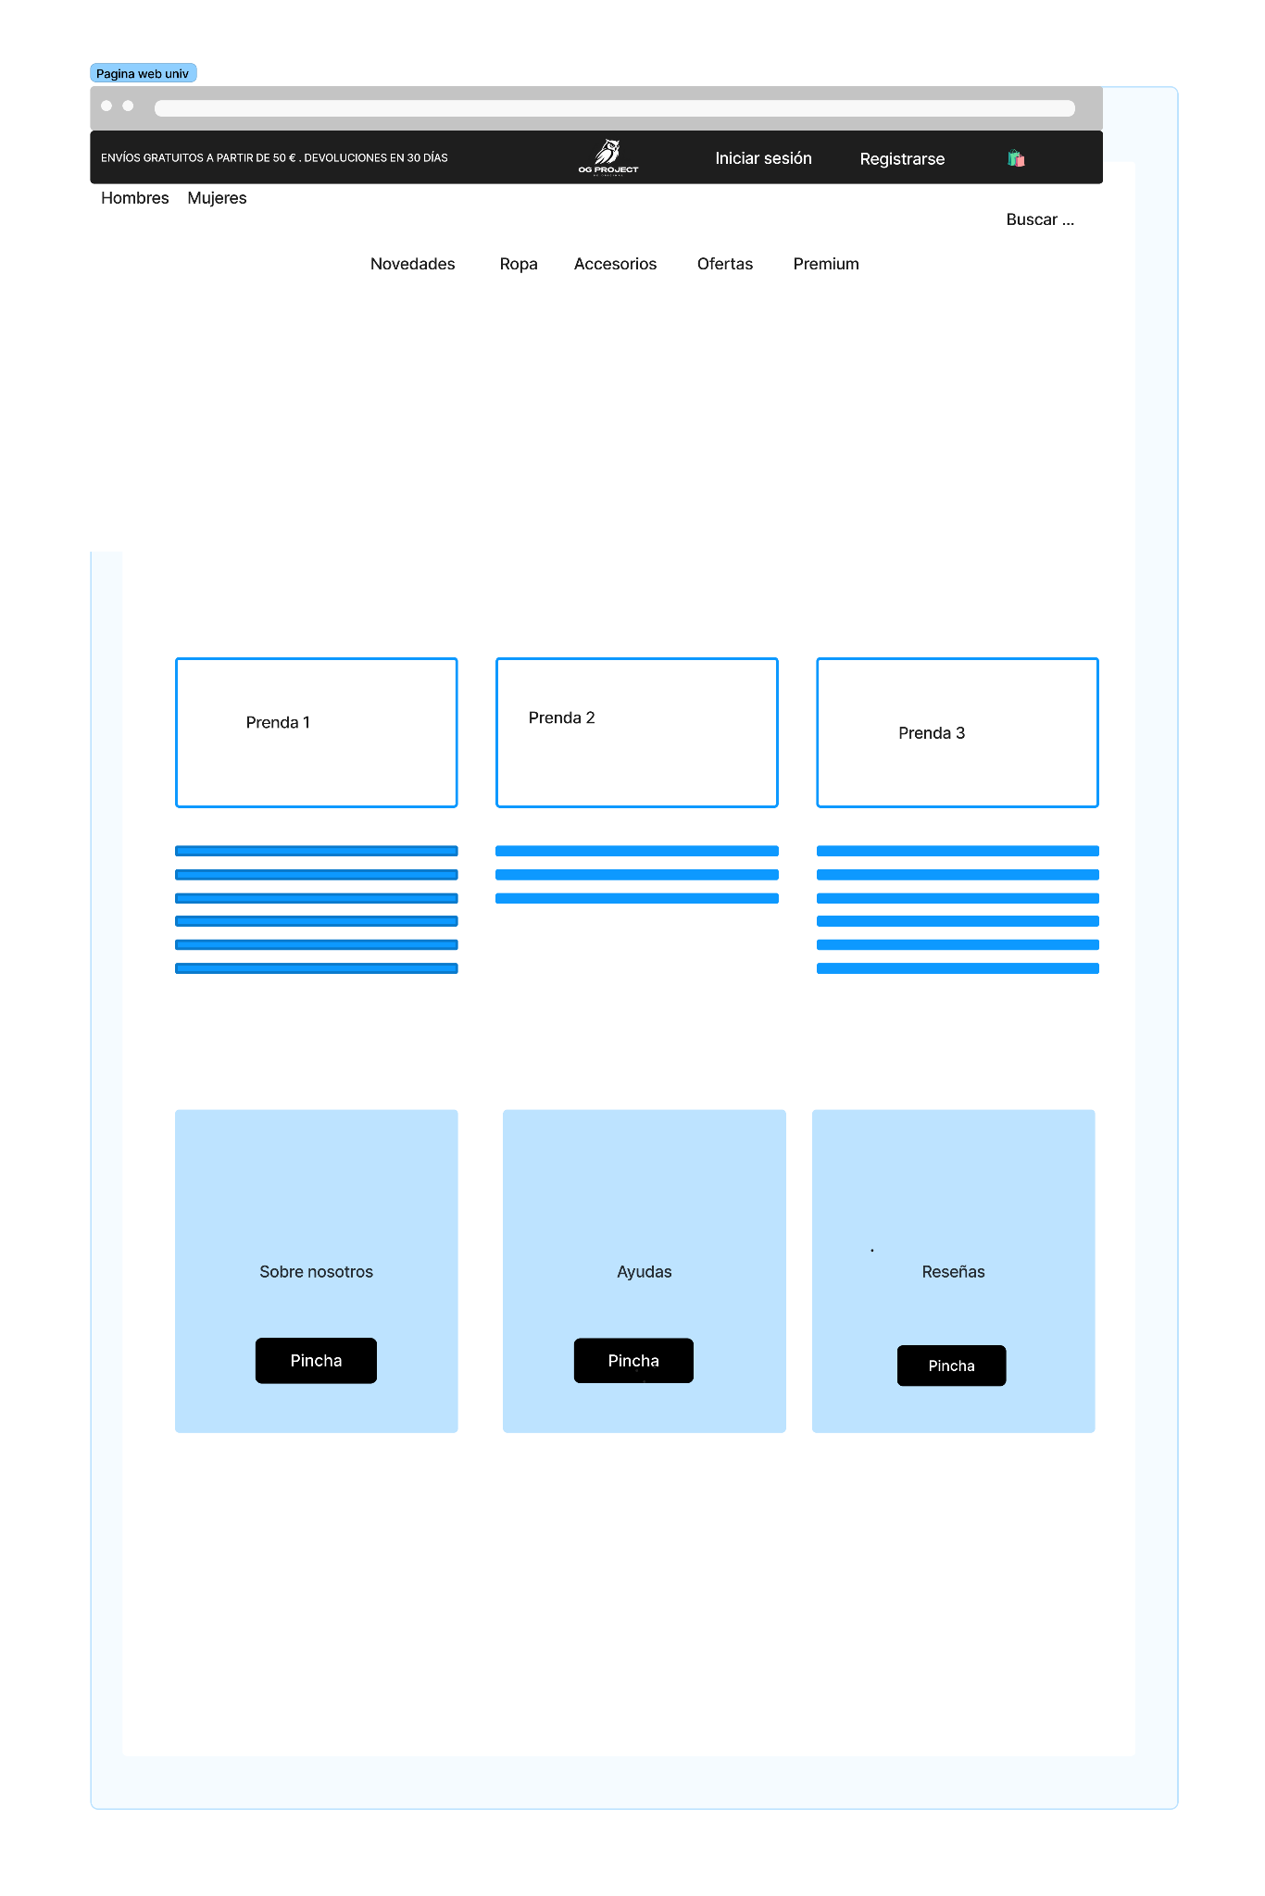
DISEÑO DE LA WEB
La página web será el principal medio de venta de OG Project.
01. Inicio
Presentará la marca, las novedades y las colecciones.
02. Tienda
Permitirá ver todos los productos y filtrarlos por categorías.
03. Producto
Ficha de producto incluye:
• Fotografías • Precio • Tallas
• Descripción • Botón de compra
04. Carrito
Permitirá revisar los productos seleccionados antes de comprar.
05. Sobre nosotros
Explicará la historia y filosofía de OG Project.
06. Contacto
Formulario para resolver dudas y contactar con la empresa.

Slide 7
PRODUCTOS Y MODELO DE NEGOCIO
Precios de venta al público de la línea de productos
01
checkroom
Camiseta
PRECIO
25 €
02
style
Sudadera
PRECIO
50 €
03
dry_cleaning
Pantalón
PRECIO
45 €
04
sports_baseball
Gorra
PRECIO
20 €
05
shopping_bag
Bolsa
PRECIO
15 €

Slide 8
PRODUCTOS Y MODELO DE NEGOCIO
Generación de ingresos, competencia y propuesta de valor
01. Vía de Ingresos
¿Cómo obtenemos ingresos?
Nuestra principal fuente de ingresos será la venta de ropa a través de la tienda online.
Aumento de ingresos mediante:
Colecciones limitadas.
Lanzamientos especiales.
Colaboraciones.
Promociones.
02. Análisis del Mercado
Competidores
Principales referencias de marcas en el sector streetwear:
Nike
Adidas
Stüssy
Carhartt WIP
Fear of God Essentials
03. Propuesta de Valor
Nuestra diferencia
Somos una marca independiente con una identidad propia y colecciones pequeñas.
Exclusividad y autenticidad en cada lanzamiento para marcar la diferencia frente a las grandes marcas globales.

Slide 9

INVERSIÓN INICIAL
Estimación de los principales costes para poner en marcha OG Project
CONCEPTO COSTE APROX.
Dominio web (1 año) 15 €
Hosting (1 año) 100 €
Primera producción de ropa 1.000 €
Packaging y etiquetas 200 €
Publicidad en redes sociales 300 €
Material gráfico 100 €
Otros gastos 200 €
PRESUPUESTO TOTAL
1.915 €
Distribución Clave:
• Producción: 52% (1.000 €)
• Marketing y Diseño: 21% (400 €)
• Web, Packaging y Otros: 27% (515 €)

Slide 10
CONCLUSIÓN
Propuesta de valor, objetivos estratégicos y filosofía de marca
01. Nuestro Proyecto
Marca de Ropa Urbana
OG Project pretende convertirse en una marca de ropa urbana reconocible y diferente.
NUESTRA PROPUESTA COMBINA:
MODA + IDENTIDAD + DISEÑO + PRECIO ACCESIBLE
02. Objetivos
¿Qué queremos conseguir?
Crear una marca con personalidad propia.
Ofrecer diseños originales.
Desarrollar una tienda online atractiva y fácil de utilizar.
Conseguir que nuestra identidad sea reconocible.
03. Nuestra Filosofía
«BE ORIGINAL»
Queremos que OG Project sea reconocible no solo por sus prendas, sino también por su logotipo, sus colores y su estilo visual.
verified

